Slide 1
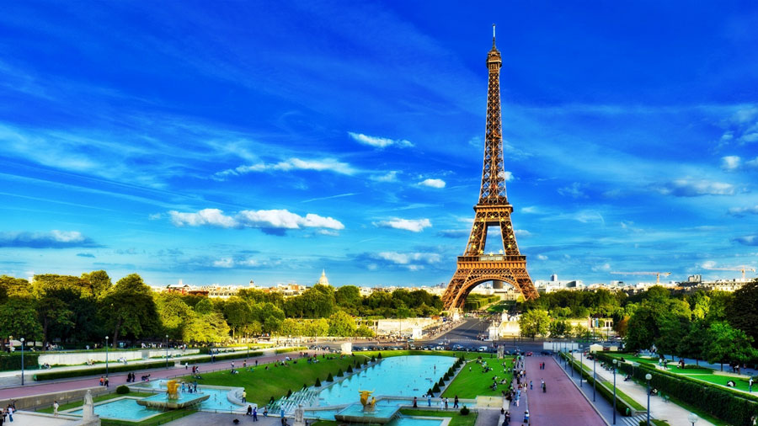
GEOGRAFIYA
9-
sinf
Mavzu:
Fransiya Respublikasi
O‘qituvchi: Yunusobod tumani 302-maktab geografiya fani o‘qituvchisi
Tursunpo‘latov Farhodjon

Slide 2
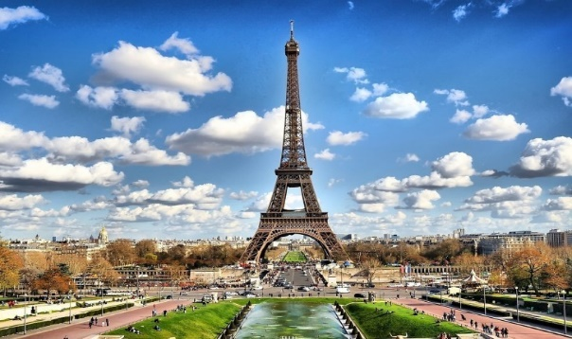
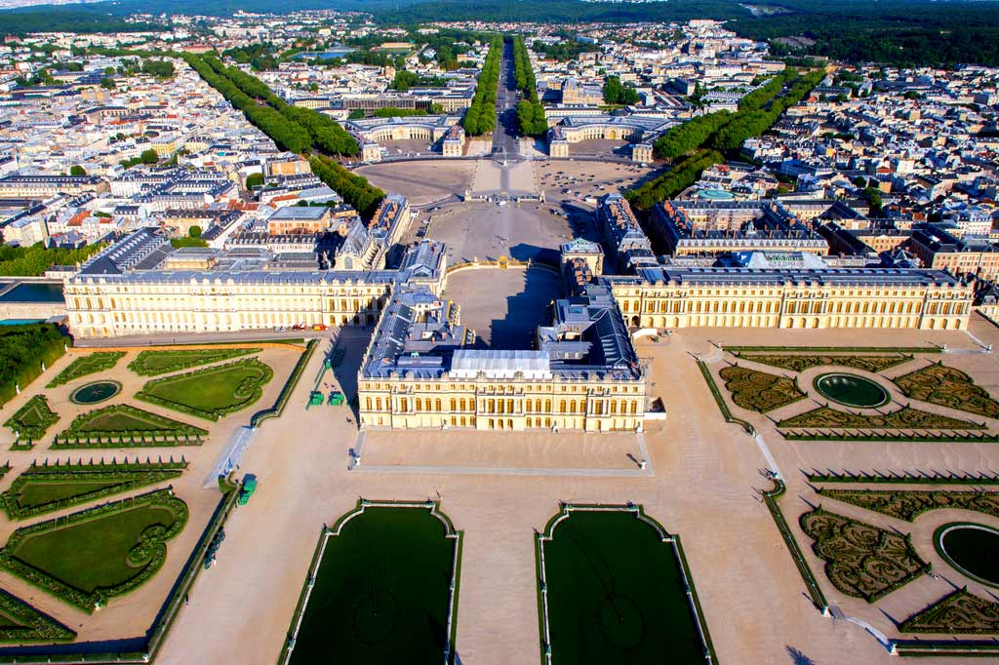
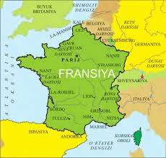
Fransiya Respublikasi
Yevropadagi eng yirik davlatlardan biri – Fransiya Respublikasi – qit’aning g‘arbida joylashgan.
Uning qirg‘oqlari g‘arb va shimoli-g‘arbdan Atlantika okeani, janubi-sharqdan esa O‘rta dengiz suvlari bilan yuviladi.
Quruqlikda 8 ta davlat bilan chegaradosh.
Eng uzun chegaralari Germaniya, Italiya, Ispaniya davlatlari bilan o‘tgan.
Fransiyaning 10 tadan ziyod dengizorti hududlari, ya’ni mustamlakalari ham mavjud. Ular, asosan, Tinch okean va Karib dengizida joylashgan.
Fransiyaga O‘rta dengizdagi Korsika oroli tegishli.

Slide 3
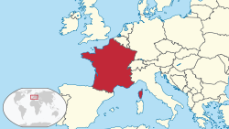
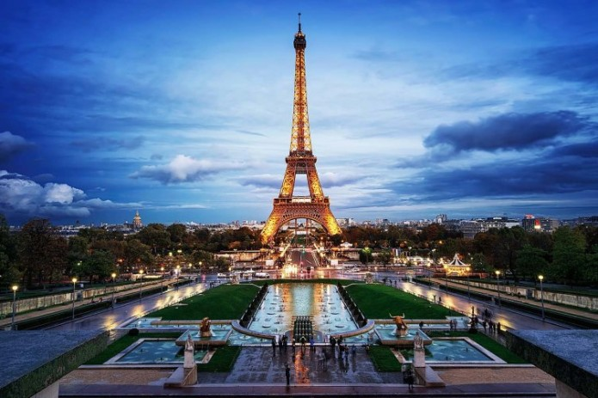
Fransiya Respublikasi
Fransiya Respub-likasi
Ulardan 12 tasi Fransiyaning asosiy kontinental qismida, 1 tasi O‘rta dengizdagi Korsika orolida joylashgan, qolgan 5 tasi dengizorti hududlaridan iboratdir.
Boshqaruv shakli – prezidentlik respublikasi.
Siyosiy-hududiy jihatdan Fransiya unitar davlat bo‘lib, 18 ta hudud (region)ga bo‘linadi.

Slide 4
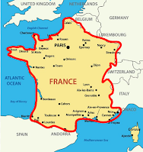
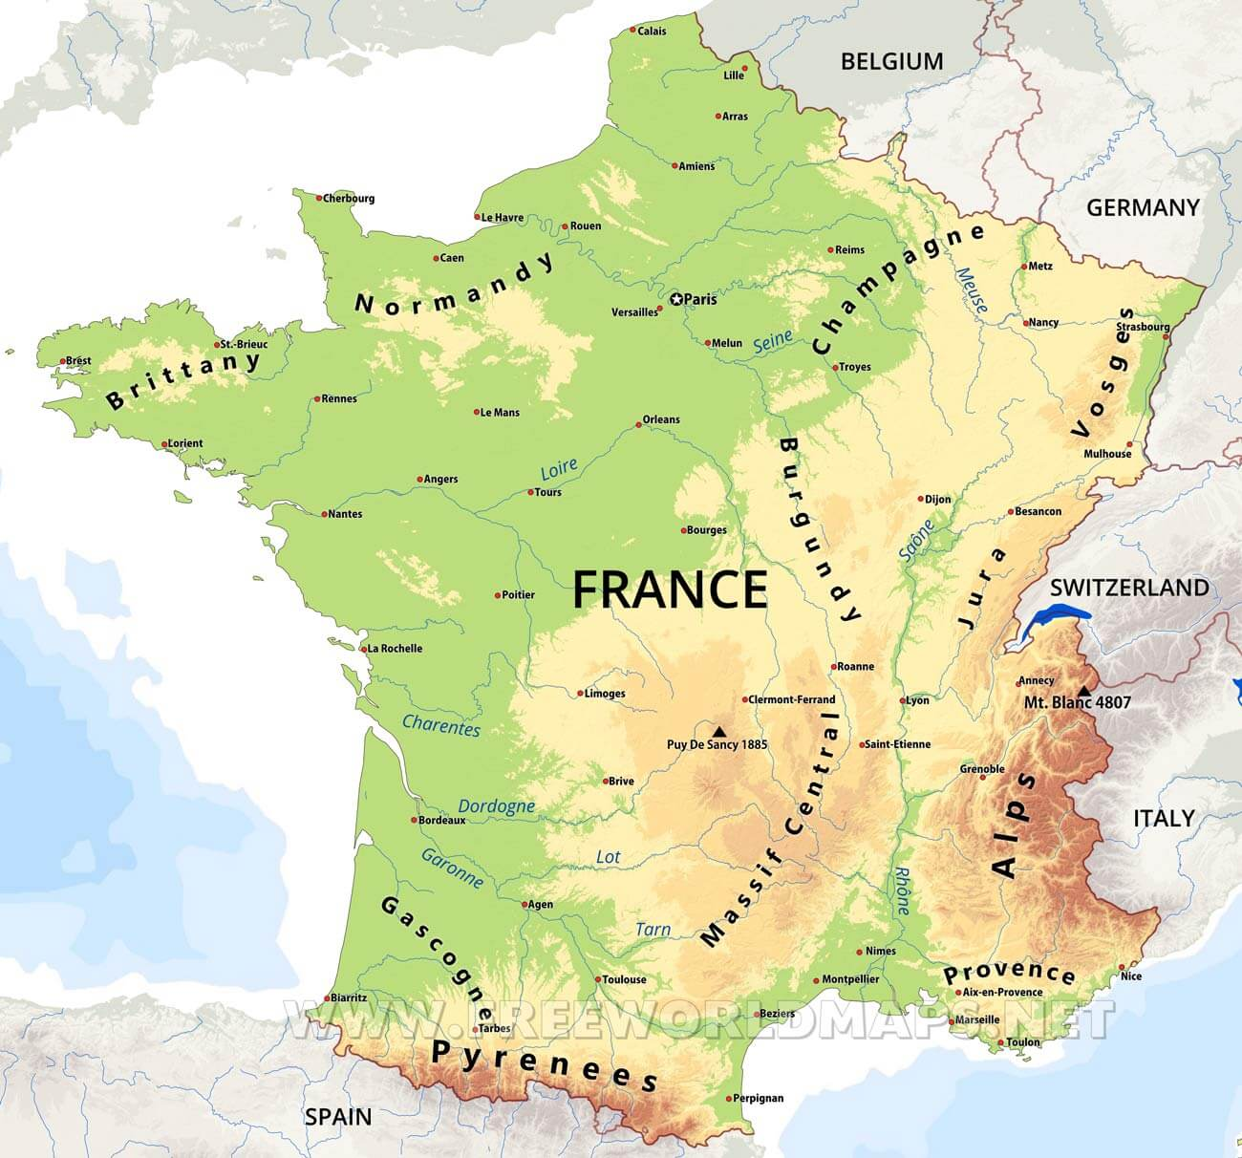
Fransiya Respublikasi
Germaniya Federativ Respublikasi
Fransiya hududining 2/3 qismini tekisliklar egallagan. Shu bilan birga mamlakatning sharqiy, markaziy va janubiy hududlarida Alp, Pireney, Ardenna, Vogeza, Markaziy massiv, Yura singari turli balandlikdagi tog‘lar mavjud.
Fransiyada foydali qazilmalardan, asosan, temir, uran va boksit rudalari konlari muhim sanoat ahamiyatiga ega.

Slide 5
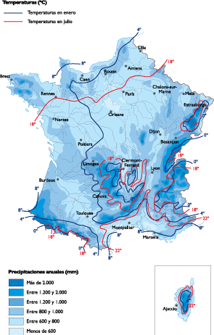
Fransiya Respublikasi
Germaniya Federativ Respublikasi
Fransiyaning Atlantika okeaniga yaqin qismida mo‘tadil dengiz iqlimi, sharqiy hududlarida mo‘tadil kontinental, janubida esa O‘rta dengiz tipidagi subtropik iqlim shakllangan.Yozi issiq, qishi esa iliq va yomg‘irli.
Yog‘inlar eng ko‘p yog‘adigan payt yanvardan aprelgacha kuzatiladi.

Slide 6
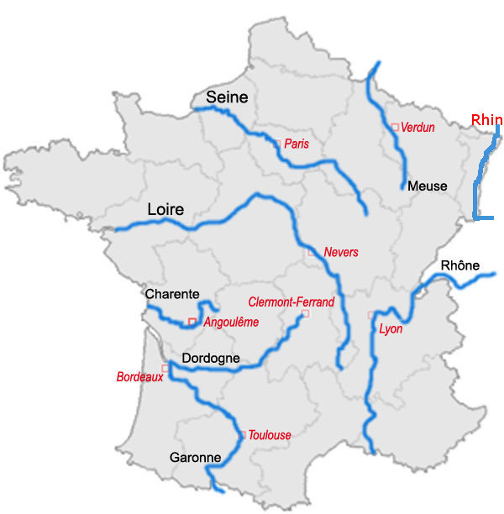
Fransiya Respublikasi
Germaniya Federativ Respublikasi
Fransiyada daryolar to‘ri ancha zich. Eng uzun daryosi – Luara, eng sersuvi esa Rona. Shuningdek, Sena va Garonna ham katta
daryolar sirasiga kiradi.

Slide 7
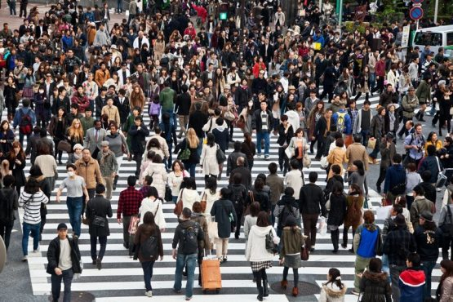
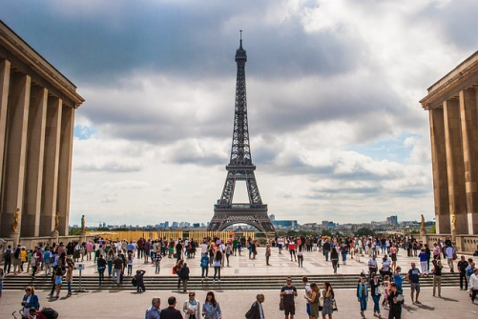
Germaniya Federativ Respublikasi
Fransiya Respublikasi
Fransiya Yevropa mamlakatlari ichida aholi soni bo‘yicha 4-o‘rinda turadi. 2018-yil holatiga ko‘ra, Fransiya aholisi 65 mln. kishidan ortiqdir.
Aholining tabiiy ko‘payishi juda past, yillik hisobda 0,2 % ga teng. Aholi soni o‘sishining muhim manbayi tashqi migratsiya hisoblanadi.
Migrantlar ichida o‘tmishda Fransiyaning mustamlakasi bo‘lgan Afrikaning turli davlatlaridan ko‘chib kelganlar ancha ko‘p.

Slide 8
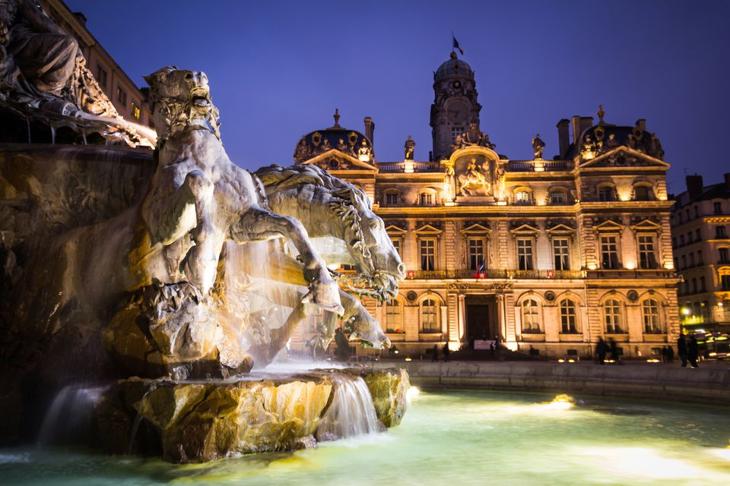
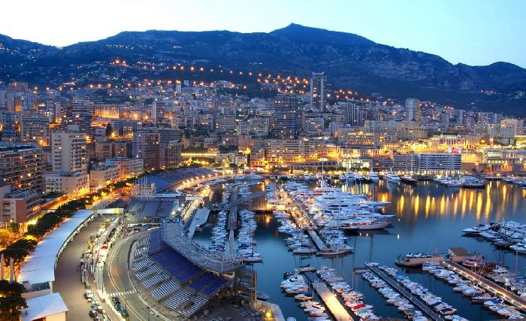
Germaniya Federativ Respublikasi
Fransiya Respublikasi
Fransiyada hozirgi paytda shaharlashuv darajasi 80 % ga yetgan. Parijning atrofida qit’adagi eng yirik shahar aglomeratsiyalaridan biri shakllangan. Uning aholisi 10 mln. kishidan ziyod. Yirik mintaqaviy markazlar qatoriga Lion, Marsel, Lill, Tuluza, Bordo shaharlari kiradi.
Mamlakatning tub millatlari qatoriga, fransuzlardan tashqari, basklar, bretonlar, elzasliklar, lotaringlar, katalonlar, oksitanlar va korsikaliklar kiradi. Fransiya Konstitutsiyasiga binoan, bu 7 ta millatning tillari mintaqaviy tillar maqomiga ega. Fransiya aholisining diniy tarkibida katoliklar yetakchilik qiladi.

Slide 9
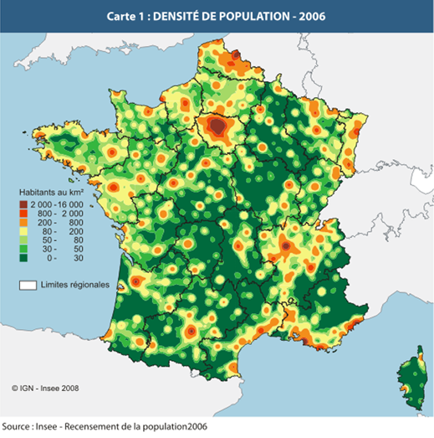
Fransiya Respublikasi
Germaniya Federativ Respublikasi
Aholi Parij aglomeratsiyasi, Belgiya va Germaniyaga chegaradosh hududlar hamda O‘rta dengiz sohilida zich darajada joylashgan. Tog‘li hududlarida esa aholi zichligi birmuncha pastroq.

Slide 10
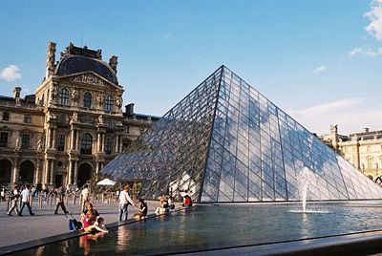
Germaniya Federativ Respublikasi
Fransiya Respublikasi
Fransiya Respublikasi Yevropa va butun jahon bo‘yicha eng yirik iqtisodiy salohiyatga ega bo‘lgan davlatlardan biri hisoblanadi. Fransiya “Katta yettilik” guruhiga mansub.

Slide 11
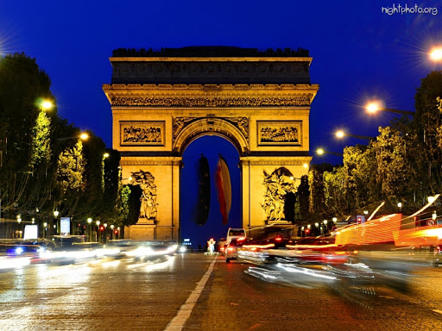
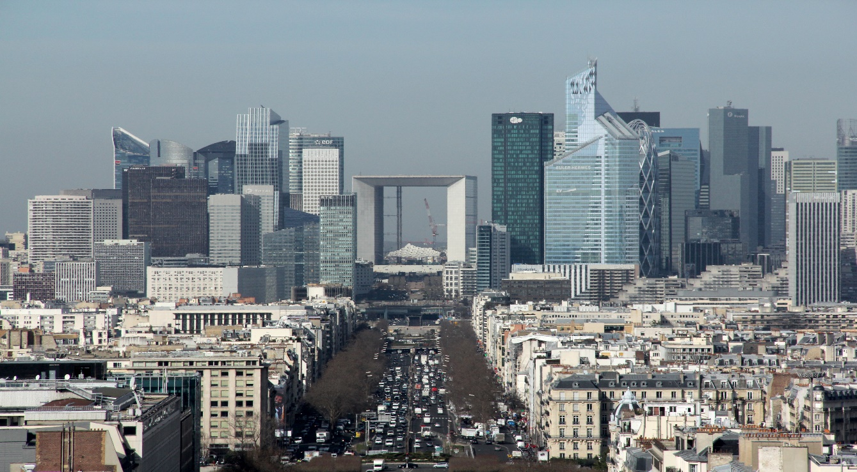
Fransiya Respublikasi
Fransiya sanoati tarkibida mashinasozlik, kimyo va neft-kimyo, qora va rangli metallurgiya hamda oziq-ovqat sanoatlari yetakchi ahamiyatga ega. Mamlakat avtomobil, kema, samolyot, dastgohlar, mineral o‘g‘itlar, soda, polimerlar, parfyumeriya va kosmetika, vino, pishloq va boshqa ko‘plab mahsulotlarni ishlab chiqarish va jahon bozoriga yetkazishda alohida ajralib turadi.

Slide 12
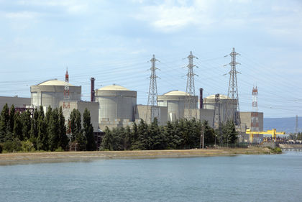
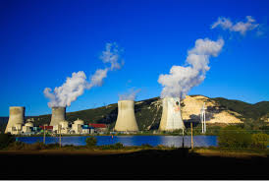
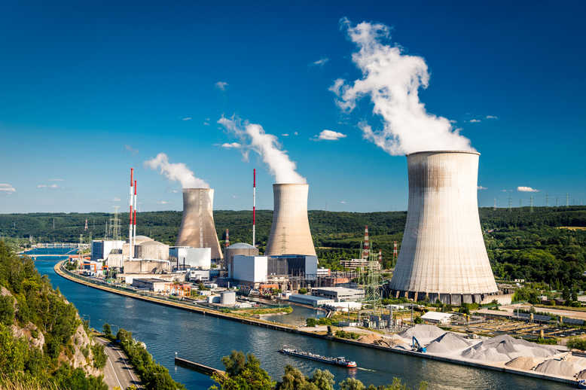
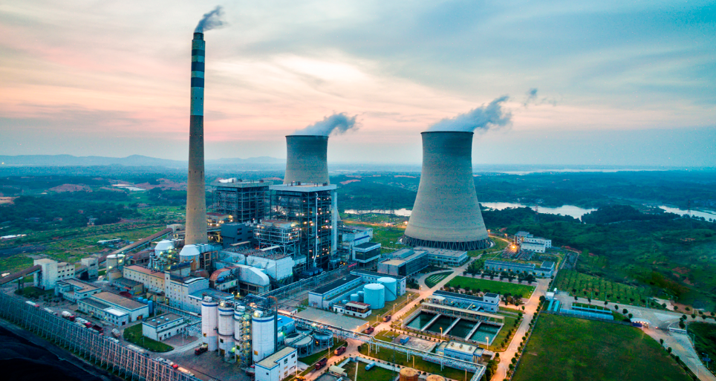
ПРВ
Fransiya elektr energetikasida AESlar birinchi darajali ahamiyatga ega.
Atom elektr stansiyalariga mamlakatda ishlab chiqarilayotgan elektr energiyasining salkam 80 % i to‘g‘ri keladi. Bu jihatdan Fransiya dunyoda birinchi o‘rinda turadi.
Fransiya Respublikasi

Slide 13
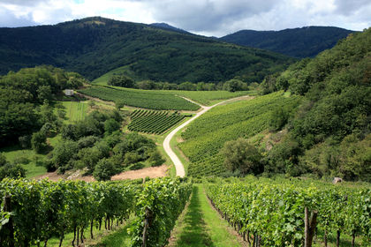
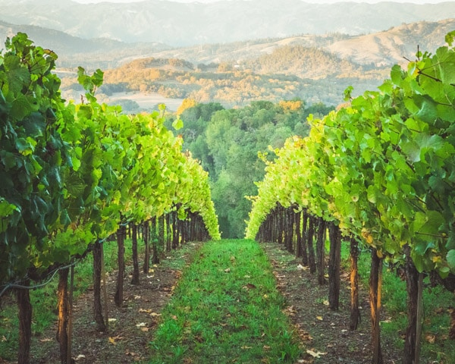
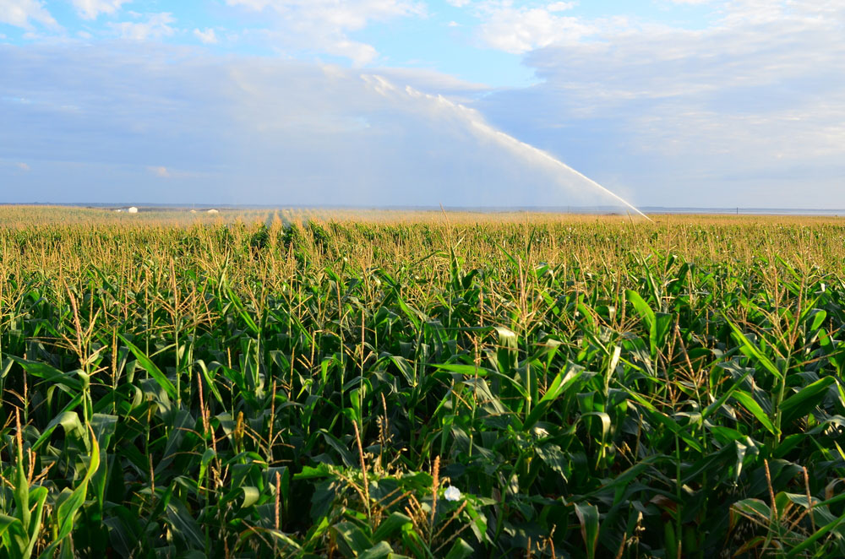
ПРВ
Fransiya Respublikasi
Qishloq xo‘jaligining yetakchi tarmog‘i go‘sht-sut chorvachiligi hisoblanadi. Asosiy qishloq xo‘jalik ekinlari: bug‘doy, qandlavlagi, kartoshka, makkajo‘xori, uzum, zig‘ir. Ayniqsa uzumchilik hamda vinochilik sohalarida Fransiya ishlab chiqarish hajmi va mahsulotlarning an’anaviy sifati bilan butun dunyoga mashhur.

Slide 14
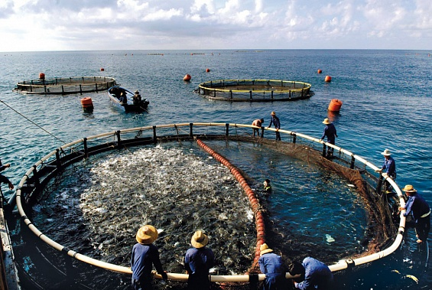
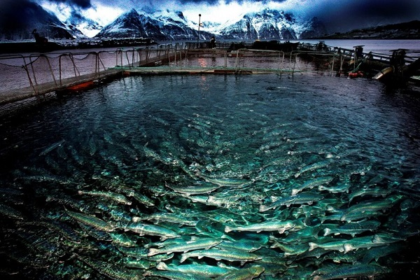
Germaniya Federativ Respublikasi
Fransiya Respublikasi
Dengiz sayozliklarida marikultura, ya’ni turli dengiz organizmlarini sun’iy ravishda ko‘paytirish yaxshi rivojlangan.

Slide 15
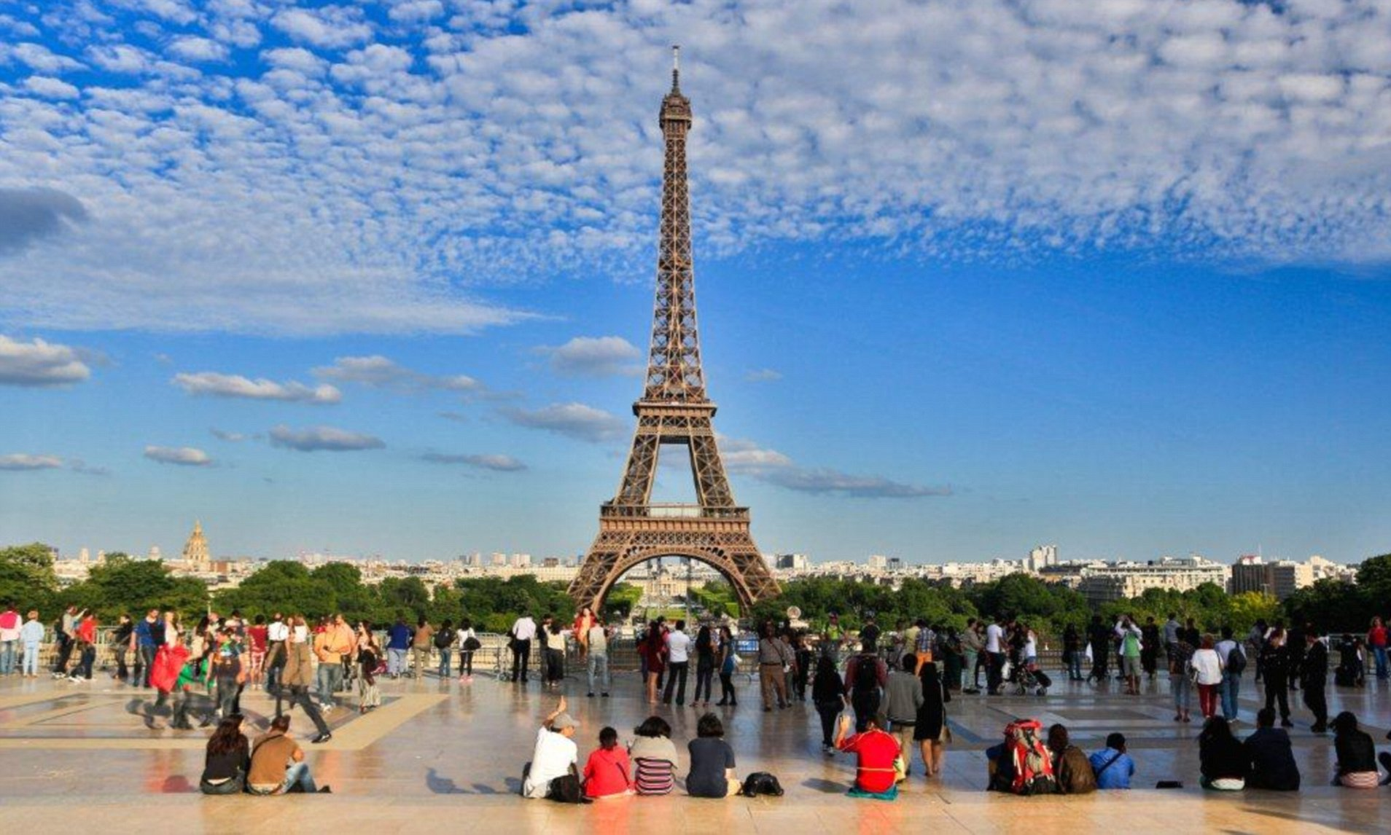
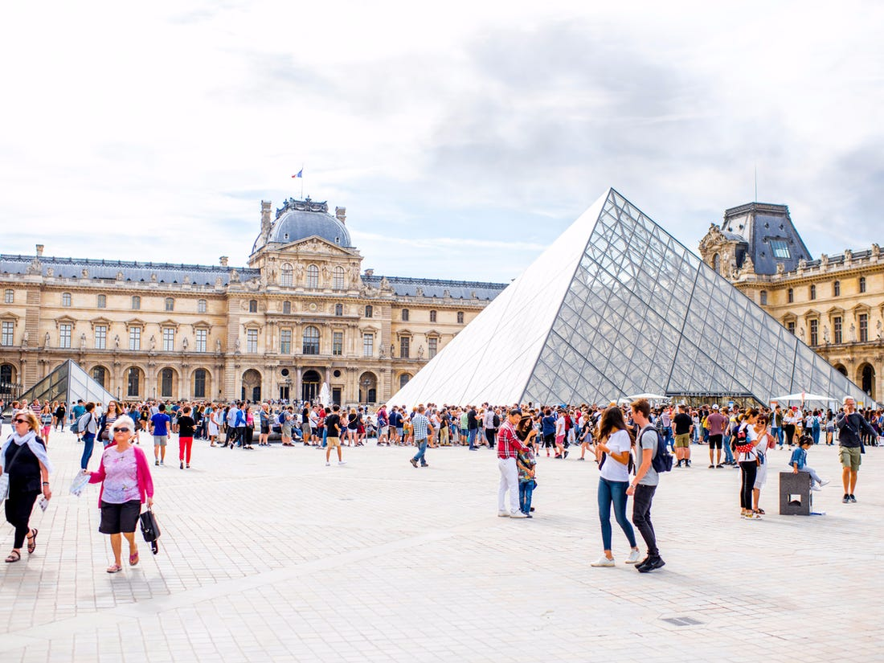
Germaniya Federativ Respublikasi
Fransiya Respublikasi
Fransiya jahon mamlakatlari ichida turistlar eng ko‘p tashrif buyuradigan davlat hisoblanadi. Ayrim yillarda xorijiy sayyohlarning soni 75 million kishidan oshadi.
Turizmning bunday darajada rivojlanishiga tabiiy iqlim sharoiti, butun dunyoga mashhur dengizbo‘yi kurortlar (Nitsa, Sen-Trope, Kann va boshqalar), Fransiya shaharlari, ayniqsa Parijda mashhur madaniy obyektlarning ko‘pligi bilan bog‘liq.

Slide 16
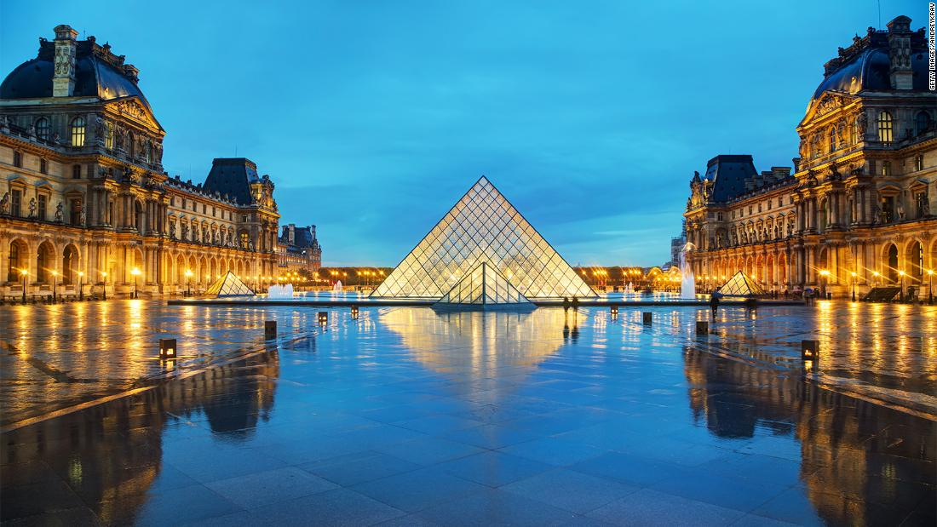
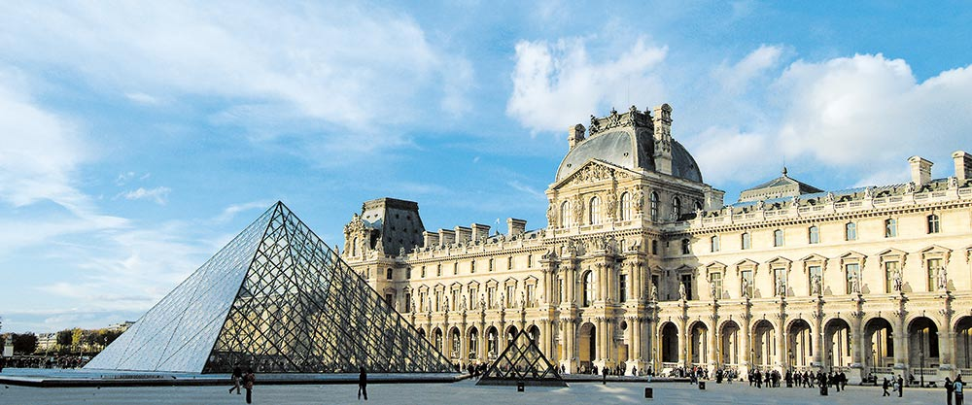
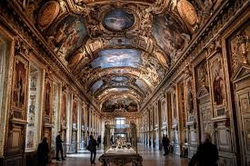
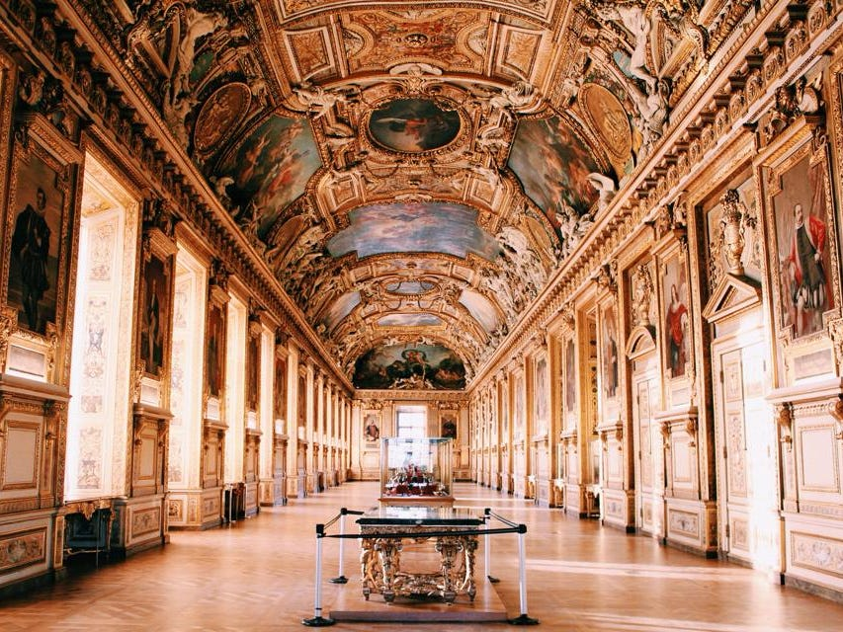
Fransiya Respublikasi
Germaniya Federativ Respublikasi
Parijdagi Luvr muzeyi dunyo bo‘yicha tashrif buyuruvchilar soni jihatidan yetakchi o‘rin egallaydi .

Slide 17
Mustahkamlash
1. Fransiya Yevropa qit’asining …….. joylashgan.
2. Fransiyaga quruqlikdagi eng uzun chegaradosh davlatlardan biri bu …….
3. Fransiya hududining 2/3 qismini …… egallagan.
4. Fransiyaning eng uzun daryosi ……..
5. Fransiya aholisining diniy tarkibida …….. lar yetakchilik qiladi.
6. Fransiya elektr energetikasida ……lar birinchi darajali ahamiyatga ega.
7. ……. mashhur madaniy obyektlarning ko‘pligi bilan ajralib turibdi.
Katoliklar
Parij
Germaniya
AES
Tekisliklar
G‘arbiy qismida
Luara

Slide 18
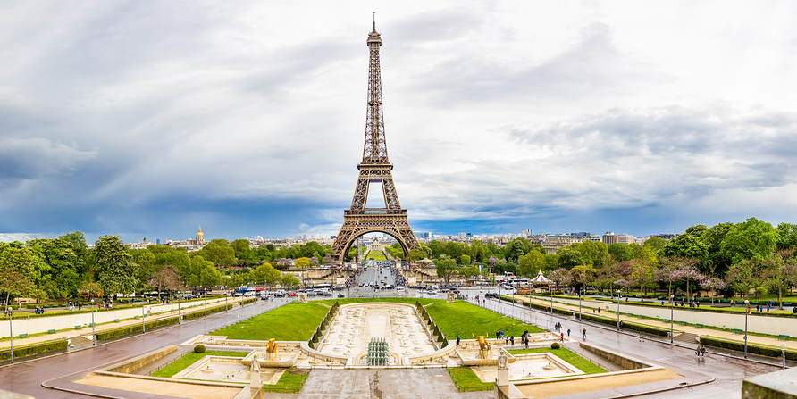
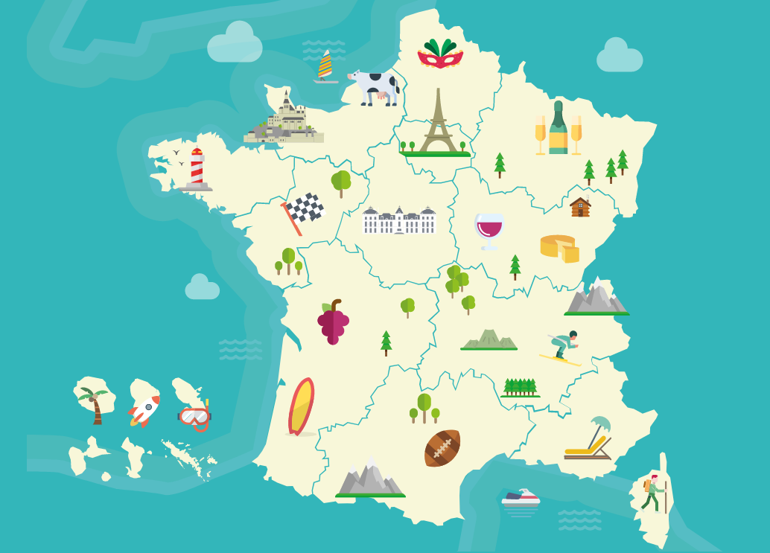
Mustaqil bajarish uchun topshiriqlar
1. Darslikdagi “Fransiya Respublikasi” mavzusini o‘qing.
2. Mavzu yuzasidan berilgan savollarga javob yozing.

